Slide 1

UML基础3：
综合应用和问题解答
小组：PRD-G24
小组成员：童威男（组长）、黄栋材、冯涛、徐鹏、陈泓见

Slide 2
CONTENTS
1
架构模型简介
2
视图之间的对应性
目录
3
YOUR TITLE
CONTENTS
ADD YOUR TEXT IN HERE
4
YOUR TITLE
ADD YOUR TEXT IN HERE
5
YOUR TITLE
ADD YOUR TEXT IN HERE

Slide 3
架构模型简介

Slide 4
架构模型简介
软件架构用来处理软件高层次结构的设计和实施。它以精心选择的形式将若干结构元素进行装配，从而满足系统主要功能和性能需求，并满足其他非功能性需求，如可靠性、可伸缩性、可移植性和可用性。Perry和Wolfe使用一个精确的公式来表达，该公式由Boehm做了进一步修改：
软件架构 = {元素，形式，关系/约束}
软件架构涉及到抽象、分解和组合、风格和美学。我们用由多个视图或视角组成的模型来描述它。为了最终处理大型的、富有挑战性的架构。4+1视图就是来自于此模型。

Slide 5
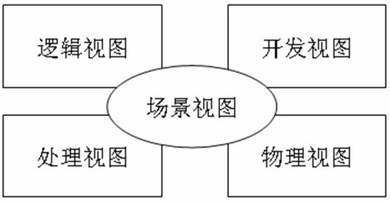
架构模型简介
逻辑视图（Logical View），设计的对象模型（使用面向对象的设计方法时）。
过程视图（Process View），捕捉设计的并发和同步特征。
物理视图（Physical View），描述了软件到硬件的映射，反映了分布式特性。
开发视图（Development View），描述了在开发环境中软件的静态组织结构。
架构的描述，即所做的各种决定，可以围绕着这四个视图来组织，然后由一些用例 （use cases）或场景(scenarios)来说明，从而形成了第五个视图。

Slide 6
架构模型简介
我们在每个视图上均独立地应用Perry & Wolf的公式，即定义一个所使用的元素集合（组件、容器、连接符），捕获工作形式和模式，并且捕获关系及约束，将架构 与某些需求连接起来。
"4+1"视图模型具有相当的"普遍性"，因此可以使用其他的标注方法和工具，也可以采用其他的设计方法，特别是对于逻辑和过程的分解。
视图与UML的关系在概述的时候简单介绍过，在此不对图的表示法和之间的关系进行展开。

Slide 7
视图之间的对应性

Slide 8
视图之间的对应性
各种视图并不是完全是正交的或独立的。视图的元素根据某种设计规则和启发式方法与其他视图中的元素相关联。
从逻辑视图到过程视图
从逻辑视图到开发视图
从进程视图到物理视图
1
2
3

Slide 9
视图之间的对应性
1、从逻辑视图到过程视图
我们发现逻辑视架构有几项重要特性：
自主性：对象是主动的、被动的还是被保护的？
  主动对象享有调用其他对象或其自身操作的主动权，并且当其他对象对其进行调用时，具有对其自身操作的完全控制权。
  被动对象不能主动调用任何操作，对其他对象调用自身的操作没有控制。
  被保护对象不能主动调用任何操作。但对自身的操作有一定的控制功能。
持久化：对象是暂时的还是持久化的？它们是否会导致过程或处理器的终止？ •
依赖性：对象的存在或持久化是否依赖于另一个对象？
分布性：对象的状态或操作是否能被物理架构中的许多节点所访问？或是被进程架构中的几个进程所访问？

Slide 10
视图之间的对应性
在逻辑视图中，我们认为每个对象均是主动的，具有潜在的"并发性"，即与其他对象具有"平行的"行为，我们并不考虑所要达到的确切并发程度。因此，逻辑结构所考虑的仅是需求的功能性方面。
然而，当我们定义进程架构时，由于巨大的开销，为每个对象实施各自的控制线程（例如，Unix 进程），在目前的技术状况下是不现实的。此外，如果对象是并发的，那么必须以某种抽象形式来调用它们的操作。

Slide 11
视图之间的对应性
我们同时使用两种策略来决定并发的程度和定义所需的过程集合。考虑一系列潜在的物理目标架构。以下两种形式我们可以任选其一：
从内至外
由逻辑架构开始：定义代理任务，该任务将控制一个类的多个活动对象的单个线程进行多元化处理；同一代理任务还执行持久化处理那些依赖于一个主动对象的对象；需要相互进行操作的几个类或仅需要少量处理的类共享单个代理。这种聚合会一直进行，直到我们将过程减少到合理的较少数量，而仍允许分布性和对物理资源的使用。
由外至内
从物理结构开始：识别系统的外部触发；定义处理触发的客户过程和仅提供服务（而非初始化它们）的服务器进程；使用数据完整性和问题的串行化（serialization）约束来定义正确的服务器设置，并且为客户机与服务器代理分配对象；识别出必须分布哪些对象。

Slide 12
视图之间的对应性
其结果是将类（和它们的对象）映射至一个任务集合和进程架构中的进程。通常，活动类具有代理任务，也存在一些变形：对于给定的类，使用多个代理以提高吞吐量，或者多个类映射至单个代理，因为它们的操作并不是频繁地被调用，或者是为了保证执行序列。
注意：
这并不是产生最佳过程架构的线性的、决定性的进程；它需要若干个迭代来得到可接受的折衷。当然存在许多其他方法，可以自行选择更优的。确切的实施映射的方法不在此次的讨论范围，但我们以一个小的例子来说明一下。

Slide 13
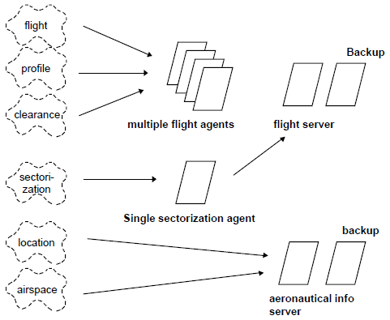
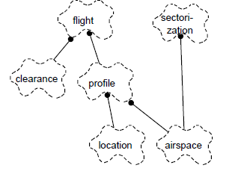
视图之间的对应性
逻辑视图
过程视图
此图显示了一个小的类集合如何从假想的空中交通控制系统映射至进程。

Slide 14
视图之间的对应性
flight 类映射至一个 flight 代理集合：有许多航班等待处理，外部触发的频率很高，响应时间很关键，负载必须分布于多个 CPU。并且，航班处理的持久化和分布性方面都取决于 flight server，为了满足可用性，还需要使用 flight server 的一台备份服务器。
航班的 profile 和 clearance 总是从属于某个航班,尽管它们是复杂的类,但它们共享 flight 类的进程。航班分布于若干其他进程，特别是对于显示和外部接口。
sectorization类，为 controller 的权限分配建立了空域划分。由于完整性约束，仅能被一个代理处理，但可以与 flight 类共享服务器过程：更新得并不频繁。
location 和 airspace 及其他的静态航空信息是受到保护的对象，在几个类中共享，很少被更新；它们被映射至各自的服务器，分布于其他过程。
相关名词翻译：
Flight：航班 Profile：配置文件
Clearance：清除 Controller：管理员
Sectorization：部门 location：位置
Airspace：所在空域 backup:备用
multiple flight agents：复数航班代理
single sectorization agent：单部门代理
aeronautical info server：航空信息服务器

Slide 15
视图之间的对应性
2、从逻辑视图到开发视图
类通常作为一个模块来实现。密切相关的类（类的种类）的集合组合到子系统中。子系统的定义必须考虑额外的约束，如团队组织、期望的代码规模（通常每个子系统为 5 K 或 20 K 代码行）、可重用性和通用性的程度以及严格的分层依据（可视性问题），发布策略和配置管理。所以，通常最后得到的不是与逻辑视图逐一对应的视图。
逻辑视图和开发视图非常接近，但具有不同的关注点。我们发现项目规模越大，视图间的差距也越大，会发现并不存在逐一对应的类的不同种类到层的映射。而如果我们考虑类的种类的"外部接口"－网关种类时，它的实现遍布若干层：通讯协议在第 1 层或以下的层，通用网关机制在第 2 层，而特定的网关在第 5 层子系统。

Slide 16
视图之间的对应性
3、从进程视图到物理视图
进程和进程组以不同的测试和部署配置映射至可用的物理硬件。
场景主要以所使用类的形式与逻辑视图相关联；而与进程视图的关联则是考虑了一个或多个控制线程的、对象间的交互形式。

Slide 17
UML2.0与1.0区别
第一， 交互图将活动图和顺序图结合在一起，使活动框图成为了一系列顺序框图的“主框图”。
第二， 在UML1.x中，活动图和状态图具有同样的语义。换句话说，它们表达同样的事情，但用了不同的标记。 在UML2.0中， 活动框图是基于Petri网络令牌语义， 而不是基于有限状态自动控制，因此更具有表现力。虽然它对计算算法不是很重要，但是对过程建模很有帮助。
第三， UML2.0包含了表示结构元素(对象)之间数据流动的流程图(Flow Diagrams)。它与协作图(collaboration diagram)中的信息流动类似，但不完全相同。【2】

Slide 18
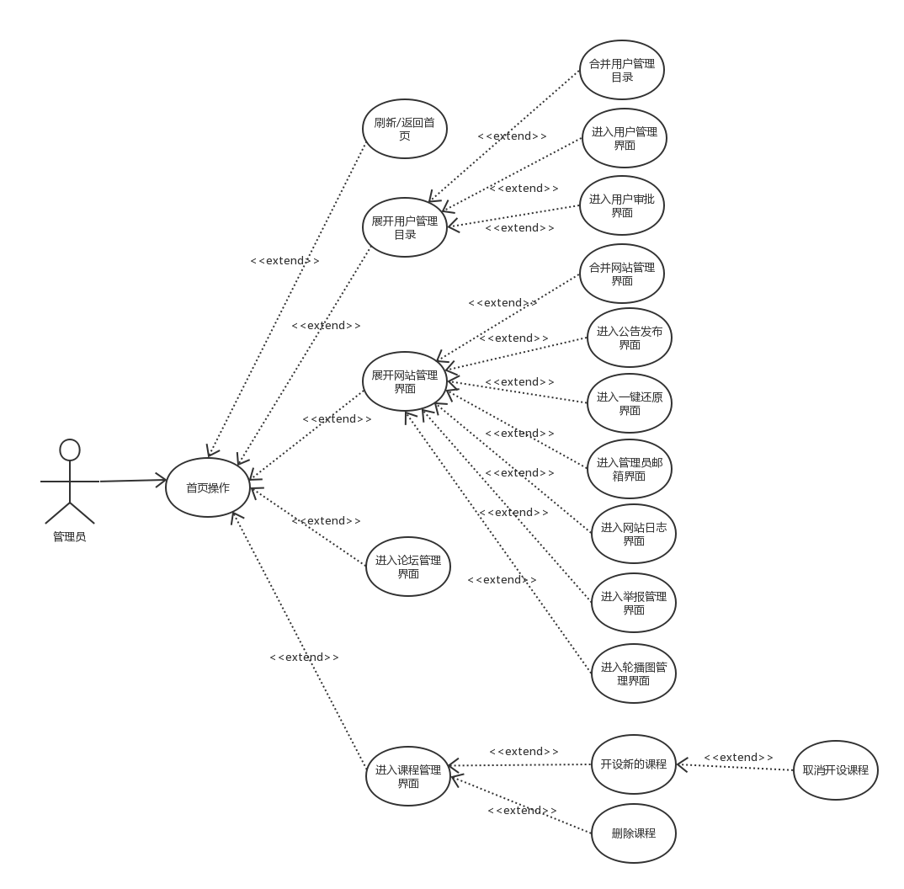
项目中的例子

Slide 19
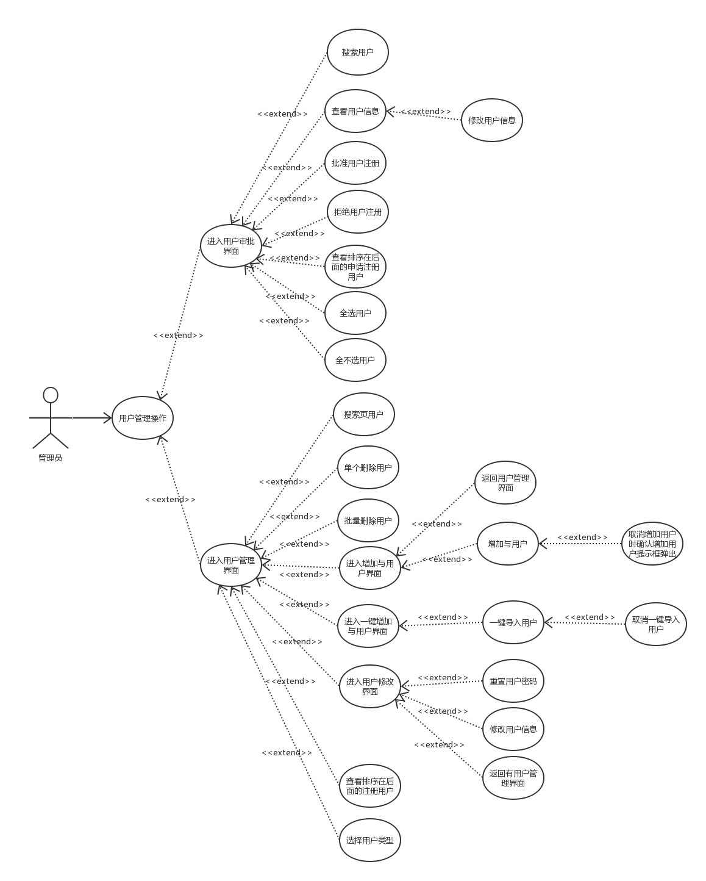
项目中的例子

Slide 20
问题一
过程视图（Process View）是捕捉设计的并发和同步特征吗？
是

Slide 21
问题二
活动图和顺序图结合成什么图？
交互图

Slide 22
问题三
Serialization在之前ppt里对应的中文？
串行化

Slide 23
参考文档
https://www.ibm.com/developerworks/cn/rational/06/r-wenyu/index.html
https://www.ibm.com/developerworks/cn/rational/r-4p1-view/index.html
http://blog.csdn.net/antony0203/article/details/1966685——【2】

Slide 24
小组成员分工与评价
黄栋-查验PPT——83分
冯涛-提问——81分
徐鹏-4+1view部分制作——89分
陈泓见-协助理解各种图——85分
童威男（负责人） -UML版本区别——87分

Slide 25
THANKS

